Slide 1


Mái ấm gia đình
Tuần 16
Bài
30
Thương ông
Luyện tập
Bản quyền : FB Đặng Nhật Linh- https://www.facebook.com/nhat.linh.3557440

Slide 2



MỤC TIÊU:
1
Phát triển vốn từ chỉ sự vật, chỉ hoạt động.
2
Đặt câu nêu hoạt động.

Slide 3
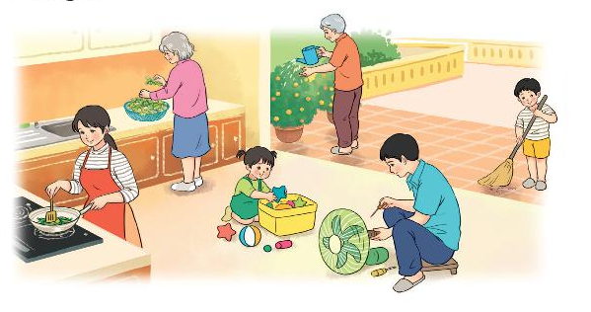


1
Dựa vào tranh, tìm từ ngữ.
Chỉ sự vật.
Chỉ hoạt động.
Mỗi người đang làm công việc gì?
Có những đồ vật nào trong tranh?
Tranh vẽ những ai?
Bản quyền : FB Đặng Nhật Linh- https://www.facebook.com/nhat.linh.3557440

Slide 4

1
Dựa vào tranh, tìm từ ngữ.
Chỉ sự vật.
Chỉ hoạt động.
- Từ chỉ sự vật:
+ Chỉ người: Ông, bà, bố, mẹ, anh trai, em gái,…
+ Chỉ vật: sân, bếp, cây, quạt, vườn, …
- Từ chỉ hoạt động: nấu ăn, rửa rau, sửa quạt, chơi đồ chơi, quét sân, tưới cây, …

Slide 5
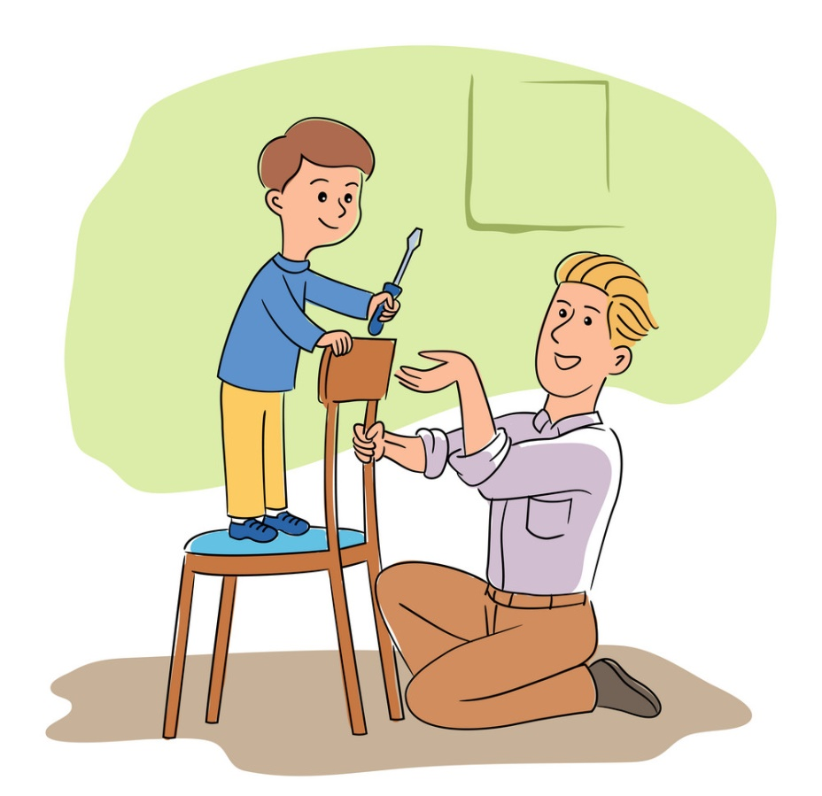
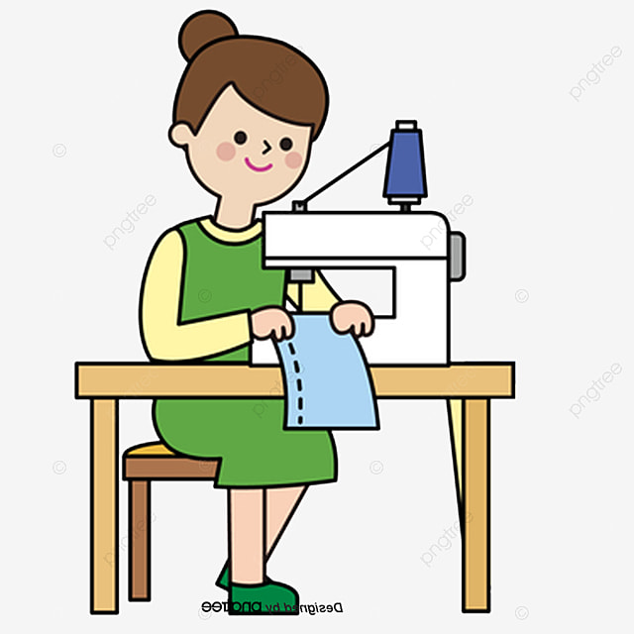
2
Tìm ba từ chỉ hoạt động trong đoạn thơ dưới đây.
Mẹ may chiếc áo mới
Lại thêu một bông hoa
Anh cu Phương rất khoái
Khen: Mẹ giỏi hơn ba
Khi ô tô hỏng máy
Mẹ chẳng sửa được cho
Ba nối dây cót lại
Xe liền chạy ro ro …
(Đặng Hấn)

Slide 6
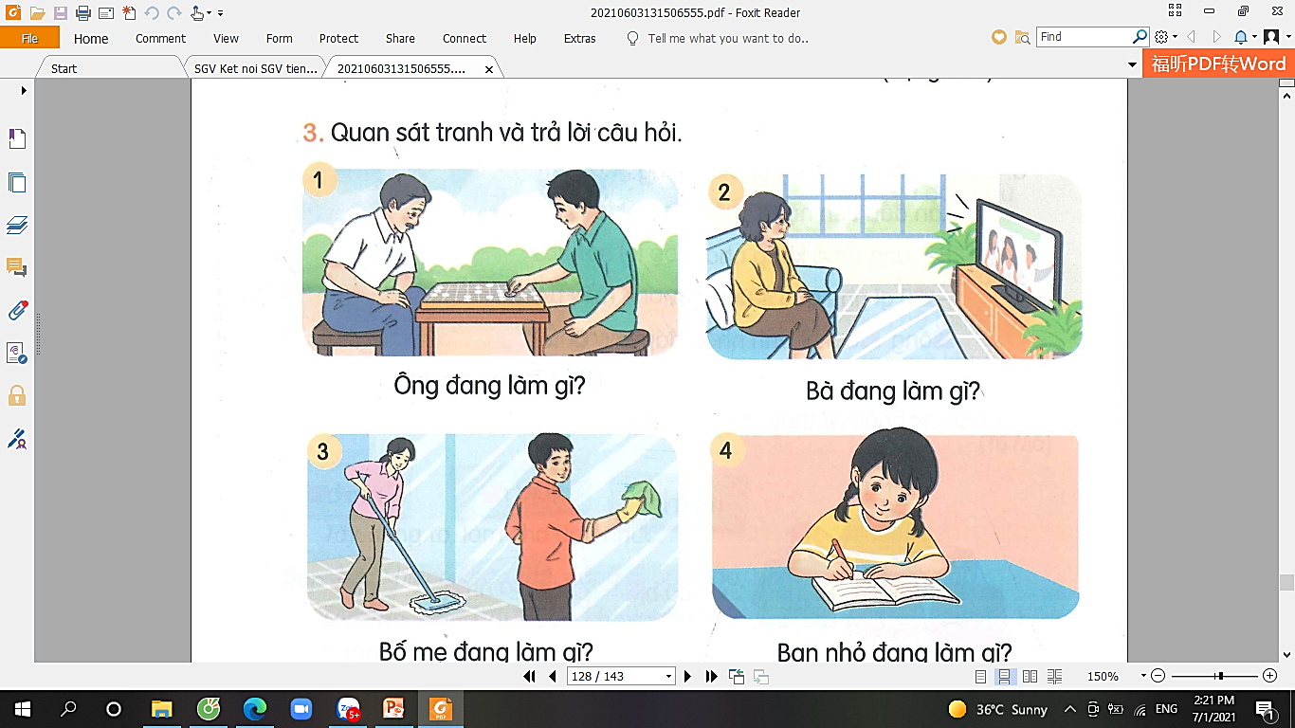

3
Quan sát tranh rồi trả lời câu hỏi.
Thảo luận nhóm
Tr1: Trước mặt ông và bạn là cái gì?
Tr2: Bà đang chăm chú nhìn vào đâu?
Tr3: Mẹ cầm chổi làm gì? Bố cần khăn lau làm gì?
Tr4: Trước mặt bạn nhỏ là cái gì?
Ông đang làm gì?
Bà đang làm gì?
Bố mẹ đang làm gì?
Bạn nhỏ đang làm gì?
Bản quyền : FB Đặng Nhật Linh- https://www.facebook.com/nhat.linh.3557440

Slide 7

3
Quan sát tranh rồi trả lời câu hỏi.
Ông đang chơi cờ.
Bà đang làm gì?
Ông đang làm gì?
Bà đang xem tivi.
Bố đang lau cửa kính,
mẹ đang lau nhà.
Bạn nhỏ đang làm gì?
Bố mẹ đang làm gì?
Bạn nhỏ đang viết bài.
Bản quyền : FB Đặng Nhật Linh- https://www.facebook.com/nhat.linh.3557440

Slide 8



Dặn dò
Ôn tập cách đặt câu nêu hoạt động .
Xem trước bài sau.

Slide 9

Tạm biệt và hẹn gặp lại
các con vào những tiết học sau!

